Slide 1
7月 Pro 대비 문제풀이반 – 6일차
최단 경로

Slide 2

7月 Pro 대비 문제풀이반 – 6일차
최단 경로
N개의 정점과 M개의 양방향 간선이 있다
두 정점을 연결하는 간선이 여러 개 있을 수 있을 때,
1번 정점에서 N번 정점으로 가는 최단 거리를 구하는 문제

Slide 3
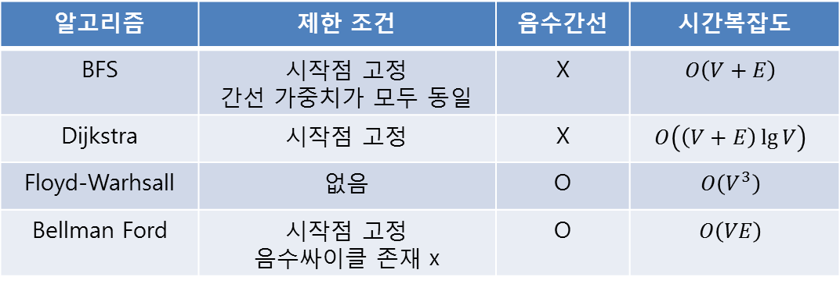
7月 Pro 대비 문제풀이반 – 6일차
최단 경로
최단 거리 알고리즘 (Shortest Path Algorithm)
알고리즘 | 제한 조건 | 음수간선 | 시간복잡도
BFS | 시작점 고정 간선 가중치가 모두 동일 | X | $$O\left(V+E\right)$$
Dijkstra | 시작점 고정 | X | $$O\left(\left(V+E\right)\lg{V}\right)$$
Floyd-Warhsall | 없음 | O | $$O\left(V^{3}\right)$$
Bellman Ford | 시작점 고정 음수싸이클 존재 x | O | $$O\left(VE\right)$$

Slide 4
7月 Pro 대비 문제풀이반 – 6일차
최단 경로
Dijkstra’s Algorithm
거리 배열을 만들어서 시작점에 0 값을 나머지 정점에는 ∞ 값을 넣는다
∞
∞
2
4
4
0
2
2
∞
1
1
2
1
6
4
4
3
3
5
∞
∞

Slide 5
7月 Pro 대비 문제풀이반 – 6일차
최단 경로
Dijkstra’s Algorithm
처리하지 않은 정점 중에 거리 값이 제일 작은 정점을 고른다
그 정점에 연결된 간선들에 대해 인접한 다른 정점의 값을 갱신해준다
2, 3번 과정을 모든 정점에 대해 처리할 때까지 반복
∞
∞
2
4
4
0
2
2
∞
1
1
2
1
6
4
4
3
3
5
∞
∞

Slide 6
7月 Pro 대비 문제풀이반 – 6일차
최단 경로
Dijkstra’s Algorithm
처리하지 않은 정점 중에 거리 값이 제일 작은 정점을 고른다
그 정점에 연결된 간선들에 대해 인접한 다른 정점의 값을 갱신해준다
2, 3번 과정을 모든 정점에 대해 처리할 때까지 반복
2
∞
2
4
4
0
2
2
∞
1
1
2
1
6
4
4
3
3
5
4
∞

Slide 7
7月 Pro 대비 문제풀이반 – 6일차
최단 경로
Dijkstra’s Algorithm
처리하지 않은 정점 중에 거리 값이 제일 작은 정점을 고른다
그 정점에 연결된 간선들에 대해 인접한 다른 정점의 값을 갱신해준다
2, 3번 과정을 모든 정점에 대해 처리할 때까지 반복
2
∞
2
4
4
0
2
2
∞
1
1
2
1
6
4
4
3
3
5
4
∞

Slide 8
7月 Pro 대비 문제풀이반 – 6일차
최단 경로
Dijkstra’s Algorithm
처리하지 않은 정점 중에 거리 값이 제일 작은 정점을 고른다
그 정점에 연결된 간선들에 대해 인접한 다른 정점의 값을 갱신해준다
2, 3번 과정을 모든 정점에 대해 처리할 때까지 반복
2
6
2
4
4
0
2
2
∞
1
1
2
1
6
4
4
3
3
5
3
4

Slide 9
7月 Pro 대비 문제풀이반 – 6일차
최단 경로
Dijkstra’s Algorithm
처리하지 않은 정점 중에 거리 값이 제일 작은 정점을 고른다
그 정점에 연결된 간선들에 대해 인접한 다른 정점의 값을 갱신해준다
2, 3번 과정을 모든 정점에 대해 처리할 때까지 반복
2
6
2
4
4
0
2
2
∞
1
1
2
1
6
4
4
3
3
5
3
4

Slide 10
7月 Pro 대비 문제풀이반 – 6일차
최단 경로
Dijkstra’s Algorithm
처리하지 않은 정점 중에 거리 값이 제일 작은 정점을 고른다
그 정점에 연결된 간선들에 대해 인접한 다른 정점의 값을 갱신해준다
2, 3번 과정을 모든 정점에 대해 처리할 때까지 반복
2
6
2
4
4
0
2
2
∞
1
1
2
1
6
4
4
3
3
5
3
4

Slide 11
7月 Pro 대비 문제풀이반 – 6일차
최단 경로
Dijkstra’s Algorithm
처리하지 않은 정점 중에 거리 값이 제일 작은 정점을 고른다
그 정점에 연결된 간선들에 대해 인접한 다른 정점의 값을 갱신해준다
2, 3번 과정을 모든 정점에 대해 처리할 때까지 반복
2
6
2
4
4
0
2
2
∞
1
1
2
1
6
4
4
3
3
5
3
4

Slide 12
7月 Pro 대비 문제풀이반 – 6일차
최단 경로
Dijkstra’s Algorithm
처리하지 않은 정점 중에 거리 값이 제일 작은 정점을 고른다
그 정점에 연결된 간선들에 대해 인접한 다른 정점의 값을 갱신해준다
2, 3번 과정을 모든 정점에 대해 처리할 때까지 반복
2
5
2
4
4
0
2
2
8
1
1
2
1
6
4
4
3
3
5
3
4

Slide 13
7月 Pro 대비 문제풀이반 – 6일차
최단 경로
Dijkstra’s Algorithm
처리하지 않은 정점 중에 거리 값이 제일 작은 정점을 고른다
그 정점에 연결된 간선들에 대해 인접한 다른 정점의 값을 갱신해준다
2, 3번 과정을 모든 정점에 대해 처리할 때까지 반복
2
5
2
4
4
0
2
2
8
1
1
2
1
6
4
4
3
3
5
3
4

Slide 14
7月 Pro 대비 문제풀이반 – 6일차
최단 경로
Dijkstra’s Algorithm
처리하지 않은 정점 중에 거리 값이 제일 작은 정점을 고른다
그 정점에 연결된 간선들에 대해 인접한 다른 정점의 값을 갱신해준다
2, 3번 과정을 모든 정점에 대해 처리할 때까지 반복
2
5
2
4
4
0
2
2
7
1
1
2
1
6
4
4
3
3
5
3
4

Slide 15
7月 Pro 대비 문제풀이반 – 6일차
최단 경로
Dijkstra’s Algorithm
처리하지 않은 정점 중에 거리 값이 제일 작은 정점을 고른다
그 정점에 연결된 간선들에 대해 인접한 다른 정점의 값을 갱신해준다
2, 3번 과정을 모든 정점에 대해 처리할 때까지 반복
2
5
2
4
4
0
2
2
7
1
1
2
1
6
4
4
3
3
5
3
4

Slide 16
7月 Pro 대비 문제풀이반 – 6일차
최단 경로
Dijkstra’s Algorithm
처리하지 않은 정점 중에 거리 값이 제일 작은 정점을 고른다
그 정점에 연결된 간선들에 대해 인접한 다른 정점의 값을 갱신해준다
2, 3번 과정을 모든 정점에 대해 처리할 때까지 반복
2
5
2
4
4
0
2
2
7
1
1
2
1
6
4
4
3
3
5
3
4

Slide 17
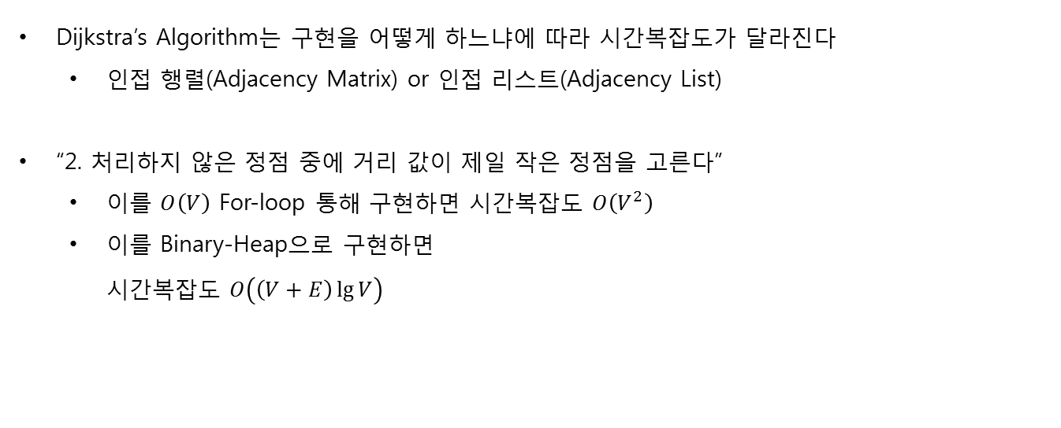
7月 Pro 대비 문제풀이반 – 6일차
최단 경로
Dijkstra’s Algorithm는 구현을 어떻게 하느냐에 따라 시간복잡도가 달라진다
인접 행렬(Adjacency Matrix) or 인접 리스트(Adjacency List)
“2. 처리하지 않은 정점 중에 거리 값이 제일 작은 정점을 고른다”
이를 $O\left(V\right)$ For-loop 통해 구현하면 시간복잡도 $O\left(V^{2}\right)$
이를 Binary-Heap으로 구현하면 시간복잡도 $O\left(\left(V+E\right)\lg{V}\right)$
2
5
2
4
4
0
2
2
7
1
1
2
1
6
4
4
3
3
5
3
4

Slide 18
7月 Pro 대비 문제풀이반 – 6일차
최단 경로 (Java)
static ArrayList<Integer>[] con, conv;
con = new ArrayList[N+1];
conv = new ArrayList[N+1];
for (int i=1;i<=N;i++){
con[i] = new ArrayList<>();
conv[i] = new ArrayList<>();
}
for (int i=1;i<=M;i++){
/* 중략 */
con[a].add(b); conv[a].add(c);
con[b].add(a); conv[b].add(c);
}

Slide 19
7月 Pro 대비 문제풀이반 – 6일차
최단 경로 (Java)
D = new long[N+1];
for (int i=2;i<=N;i++) D[i] = Long.MAX_VALUE;
PriorityQueue<Info> que = new PriorityQueue<>(new Comparator<Info>() {
public int compare(Info a, Info b) {
// a < b ==> negative
// a > b ==> positive
// a == b ==> zero
if (a.d < b.d) return -1;
if (a.d > b.d) return 1;
return 0;
}
});

Slide 20
7月 Pro 대비 문제풀이반 – 6일차
최단 경로 (Java)
que.add(new Info(0, 1));
while (!que.isEmpty()){
Info q = que.poll();
if (D[q.n] != q.d) continue;
for (int i=0;i<con[q.n].size();i++){
int t = con[q.n].get(i);
int v = conv[q.n].get(i);
// q.n -> t (cost v)
if (D[t] > D[q.n]+v){
D[t] = D[q.n]+v; que.add(new Info(D[t], t));
}
}
}
System.out.println(D[N] < Long.MAX_VALUE ? D[N] : -1);

